Slide 1
수목관리 시스템
(+BlockChain3.0)
[WeekdaysIdea] 박지은 이재호

Slide 2
디자인 스프린트 Solution
관계자 1
관계자 2
, , ,
관계자 N
거래
모든 사용자
조건 명시
자동 처리
나무 정보 변경 이벤트
진료
언제든지 조회
블록체인
새 나무 정보
새 나무 정보
새 나무 정보
새 나무 정보
새 나무 정보
Notes:
디자인 스프린트의 결과로 나온 솔루션을 설명

Slide 3
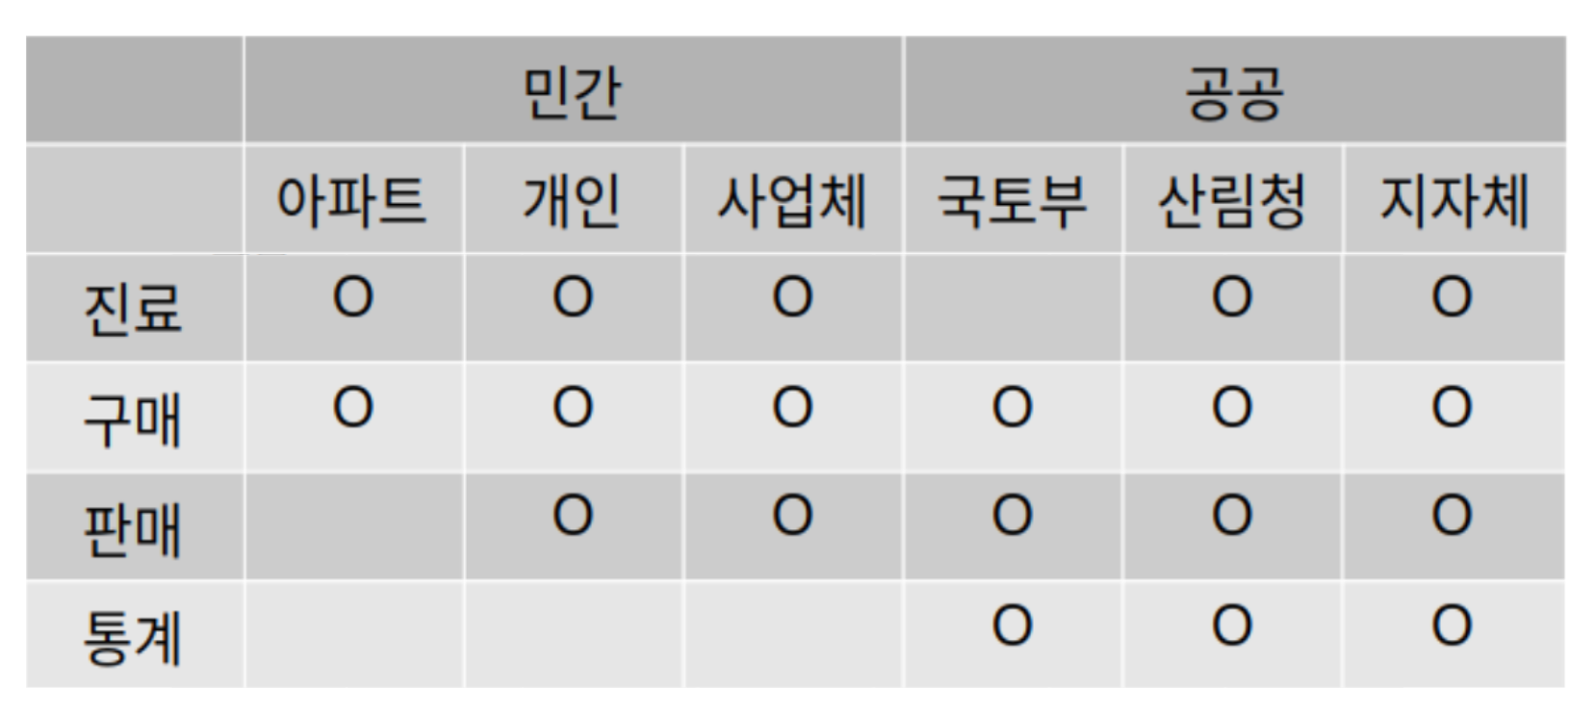
SE-문제 정의서
현재 수목 관리는 서면으로 작성되며
신뢰성 있게 데이터화 보관하는 시스템이 존재하지 않음
=> 수목 정보를 블록 체인으로 관리하는 시스템
Notes:
문제정의를 핵심만 짚어서 설명

Slide 4
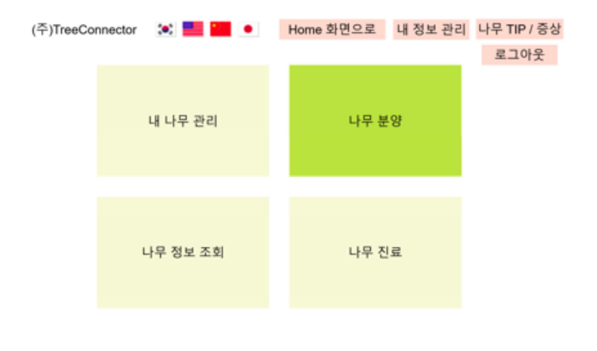
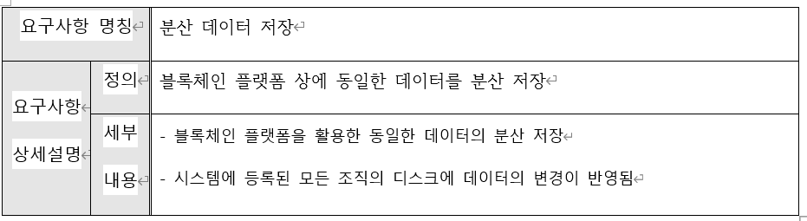
SE-요구사항 명세
Notes:
인터페이스와 기능요구를 명세했다는 설명

Slide 5
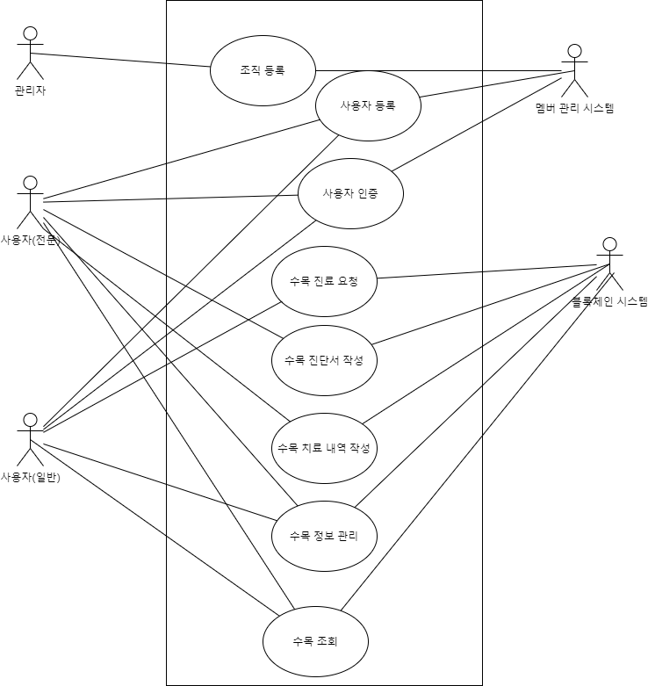
SE-유스케이스
Notes:
유스케이스 다이어그램 설명

Slide 6
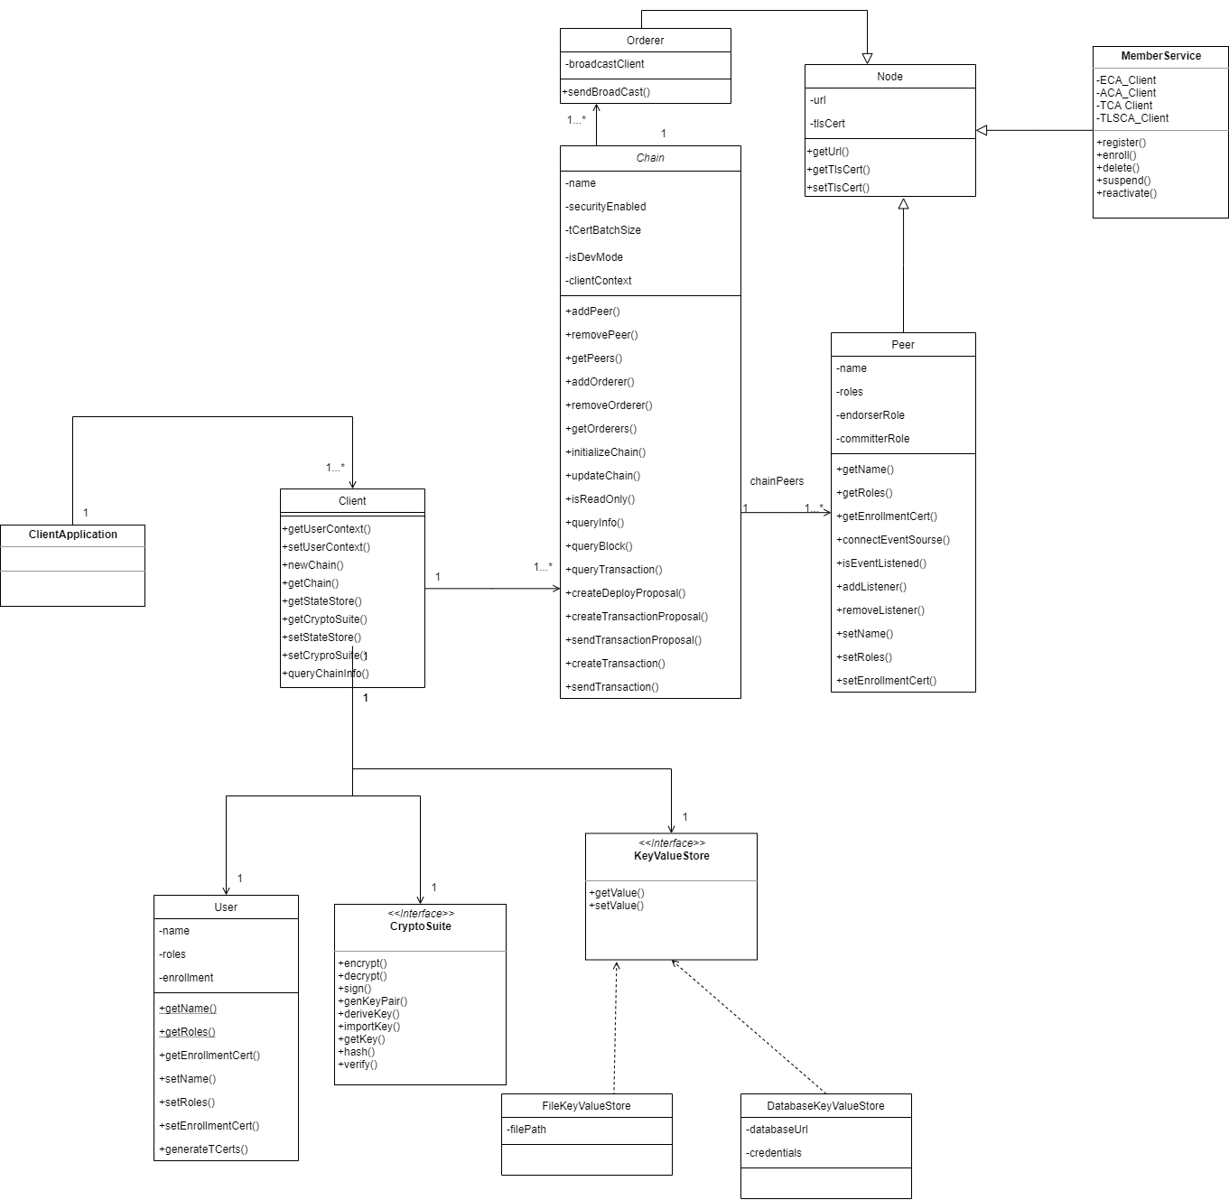
SE-클래스 다이어그램

Slide 7
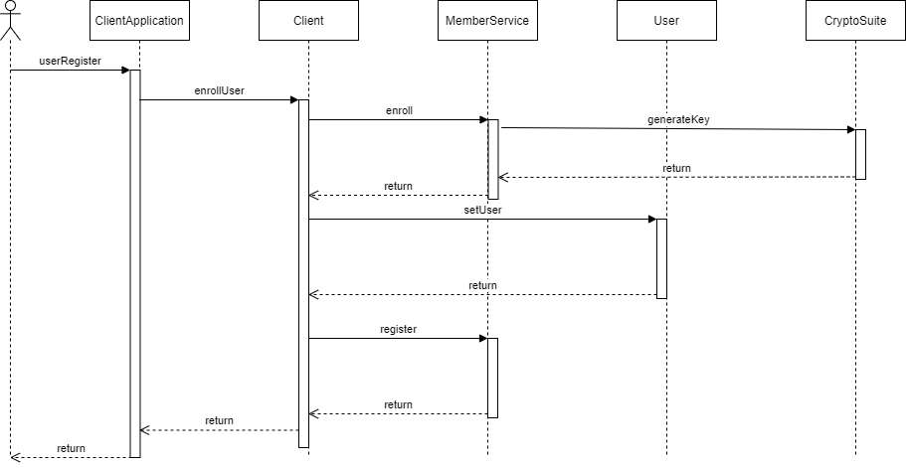
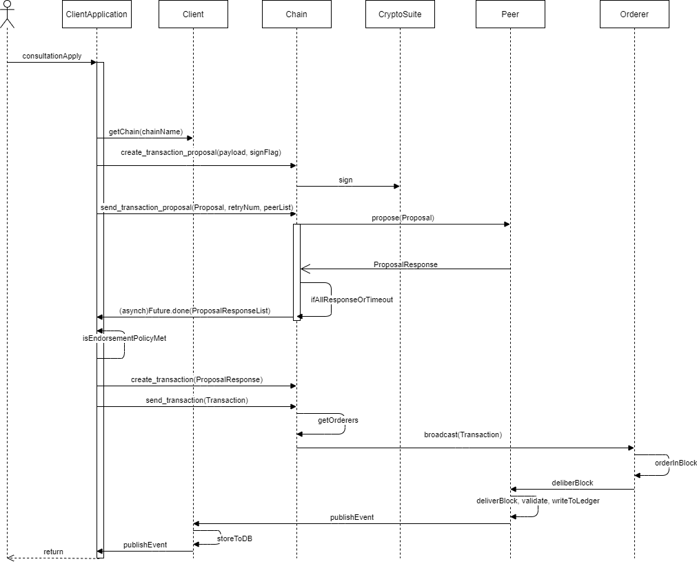
SE-시퀀스 다이어그램
Notes:
유스케이스 별 시퀀스 다이어그램을 작성했다는 설명

Slide 8
개발 프로젝트 폴더 구조
private 블록체인으로서 유즈케이스에 가장 적합한 블록체인 플랫폼
실제 비즈니스 요구사항에 부합 : 조직별 사용자 관리, 채널 생성, 조직별 원장 공유
기존의 개발 언어로 개발 가능, 성능이 public 블록체인보다 빠르고 좋음
개발 프로젝트 폴더 구조:
https://gitlab.com/bloggerJP/blockchain3.0project.git

Slide 9
멘토링 & 피드백
수목의 생애 전반을 통틀어 기록하는 것은 지나친 범위가 될 수도 있다.
수목 관리라는 것은 장기간에 진행되는 것이기 때문에 결과를 금방 보이기 힘들다.

Slide 10
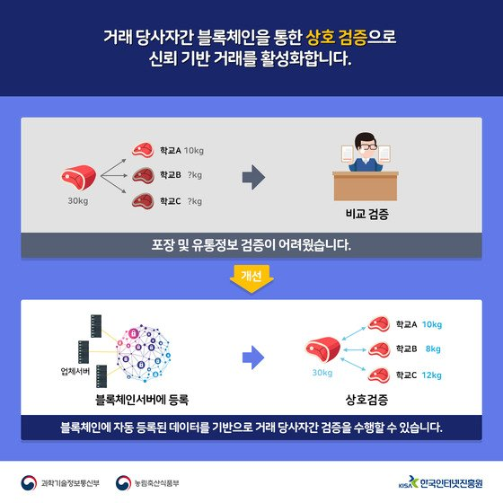
멘토링 & 피드백
다른 도메인에서의 블록체인 활용 케이스
블록체인을 이용한 한우 유통 관리

Slide 11
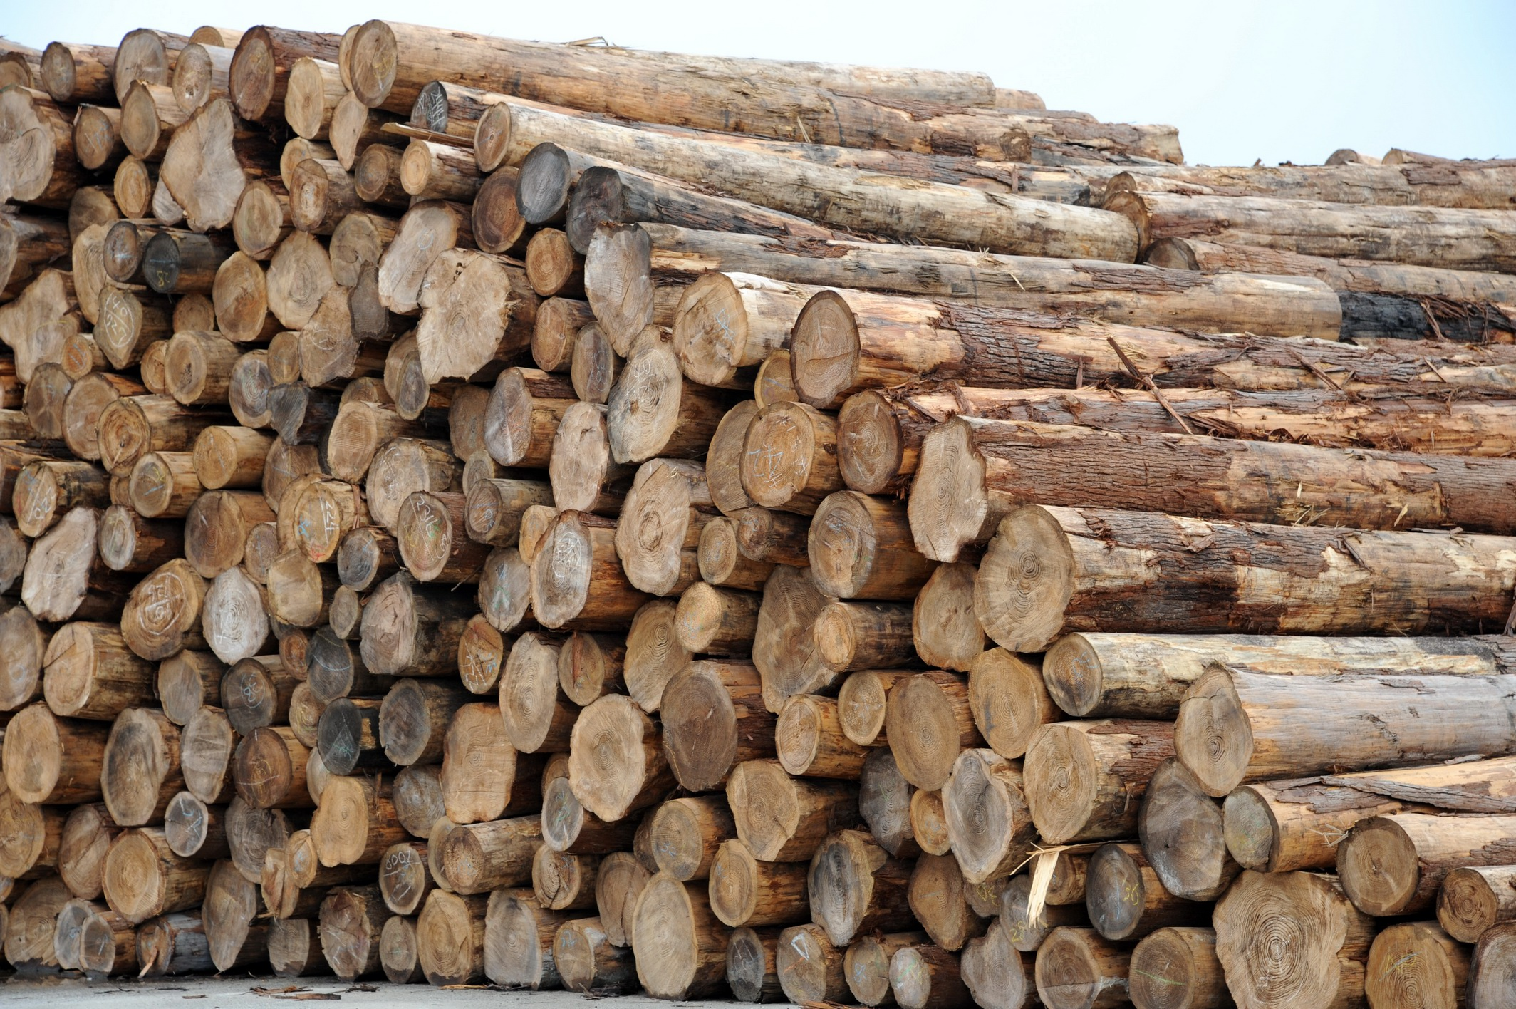
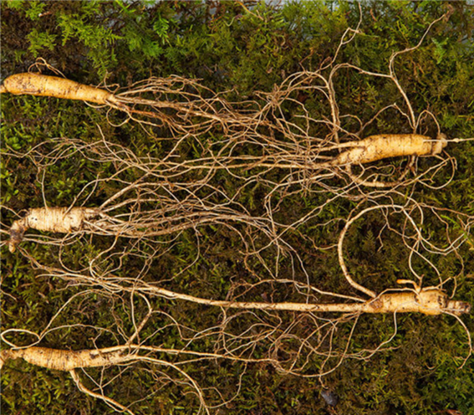
멘토링 & 피드백
나무나 수목에서 한우와 비슷한 케이스?
=> 인삼 혹은 목재의 유통
Notes:
산에서 나무를 벌목을 하면 어떤 나무는 정상적으로 팔려서 목재로 사용되지만, 병충해를 먹은 나무는 유통되면 안 되기 때문에 그것을 추적 관리(소각되거나 처리가 되야함)
바코드(ID)를 정해주면 정해질 때 목재가 어떻게 처리되야하는지를 정해짐
애플리케이션으로 추적 관리

